Slide 1
Machine Learning HW4
MLTAs
ntumlta2019@gmail.com

Slide 2
Outline
Task Introduction
Task1 - Sailency Map
Task2 - Filter Visualization
Task3 - Lime
FAQ

Slide 3







Task - Explain your model

Slide 4
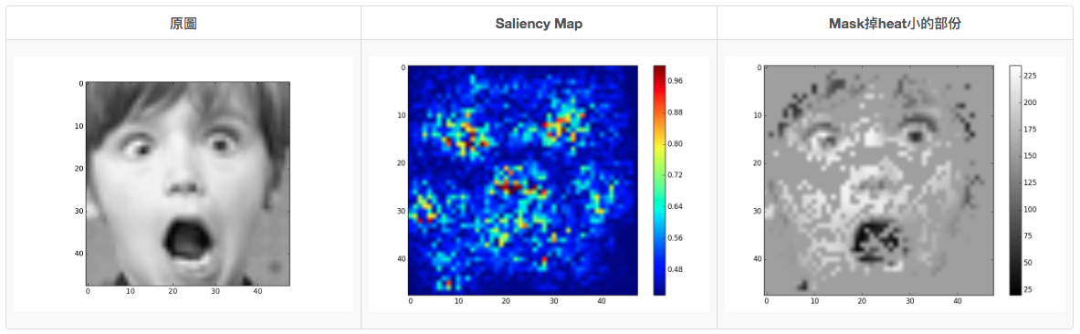
Task1 - Saliency Map
Compute the gradient of output category with respect to input image.
Deep Inside Convolutional Networks: Visualising Image Classification Models and Saliency Maps: https://arxiv.org/pdf/1312.6034v2.pdf

Slide 5
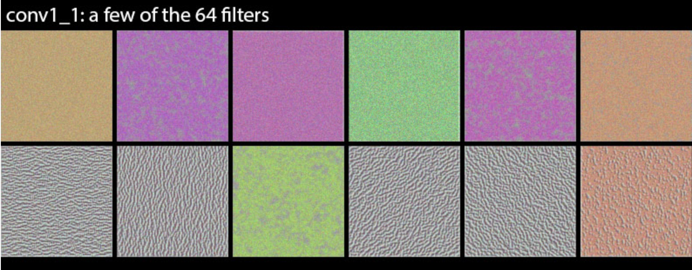
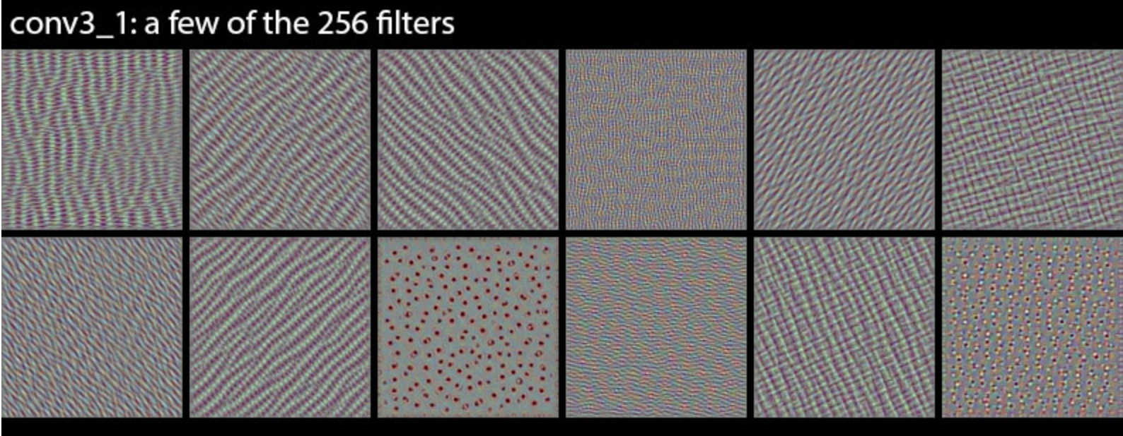
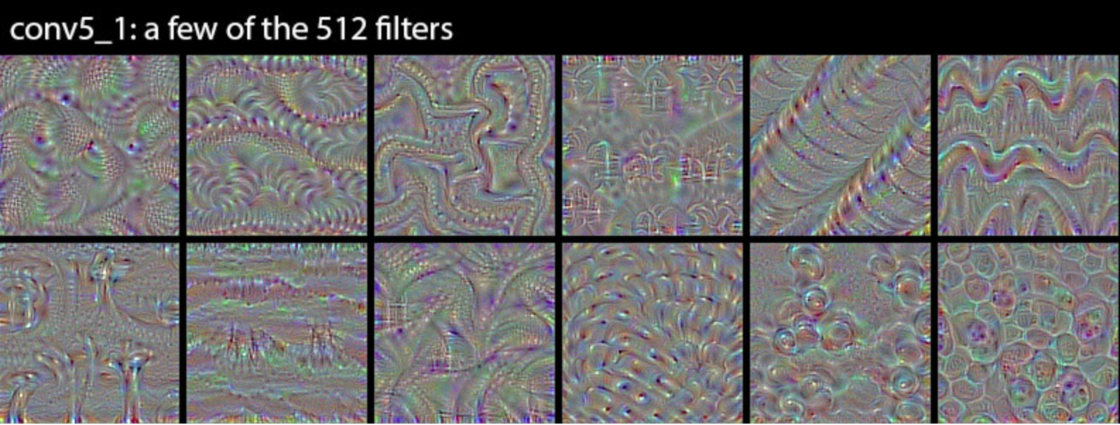
Task2 - Filter Visualization
Use Gradient Ascent method to find the image that activates the selected filter the most and plot them (start from white noise).
Ref: https://blog.keras.io/how-convolutional-neural-networks-see-the-world.html

Slide 6
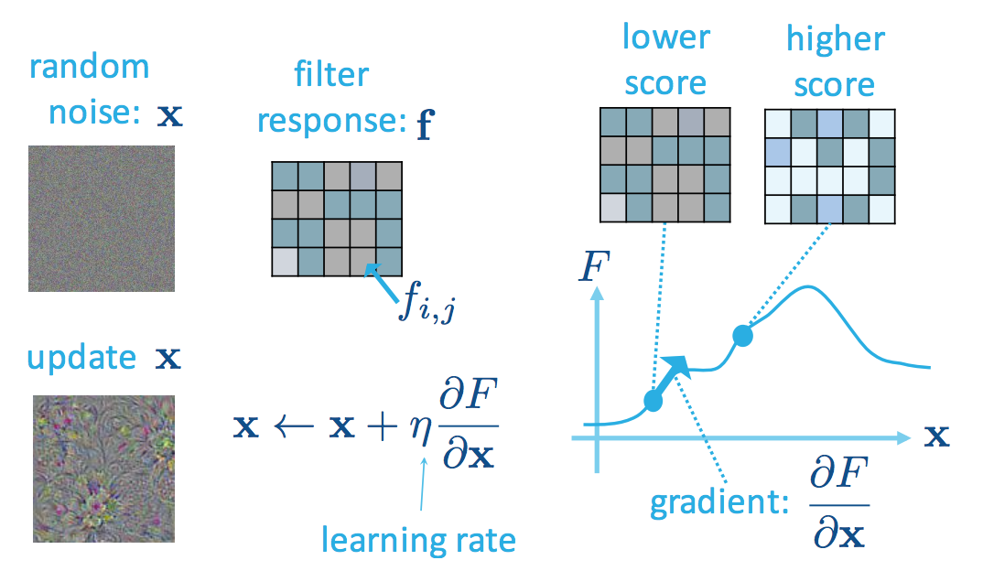
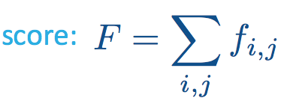
Filter Visualization
Gradient Ascent : Magnify the filter response
https://www.csie.ntu.edu.tw/~yvchen/f105-adl/doc/161103_ConvolutionalNN.pdf

Slide 7
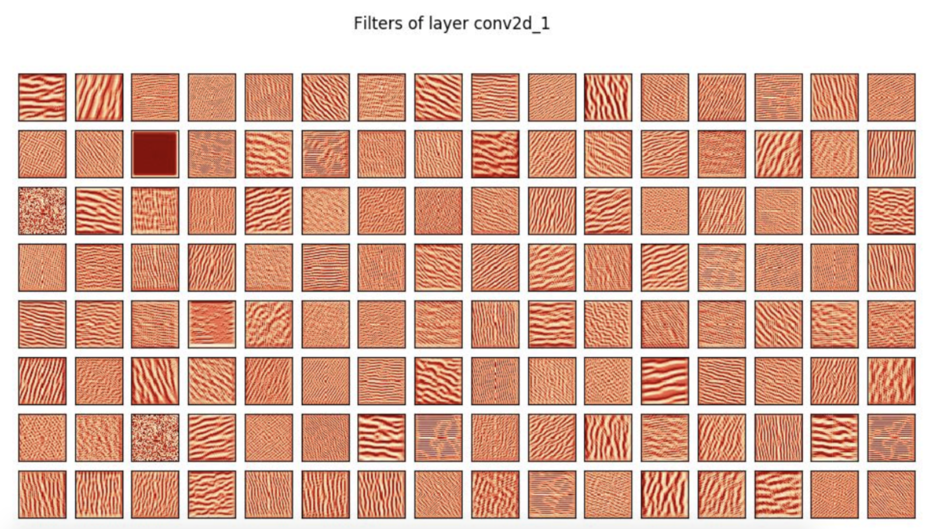
Filter Visualization

Slide 8
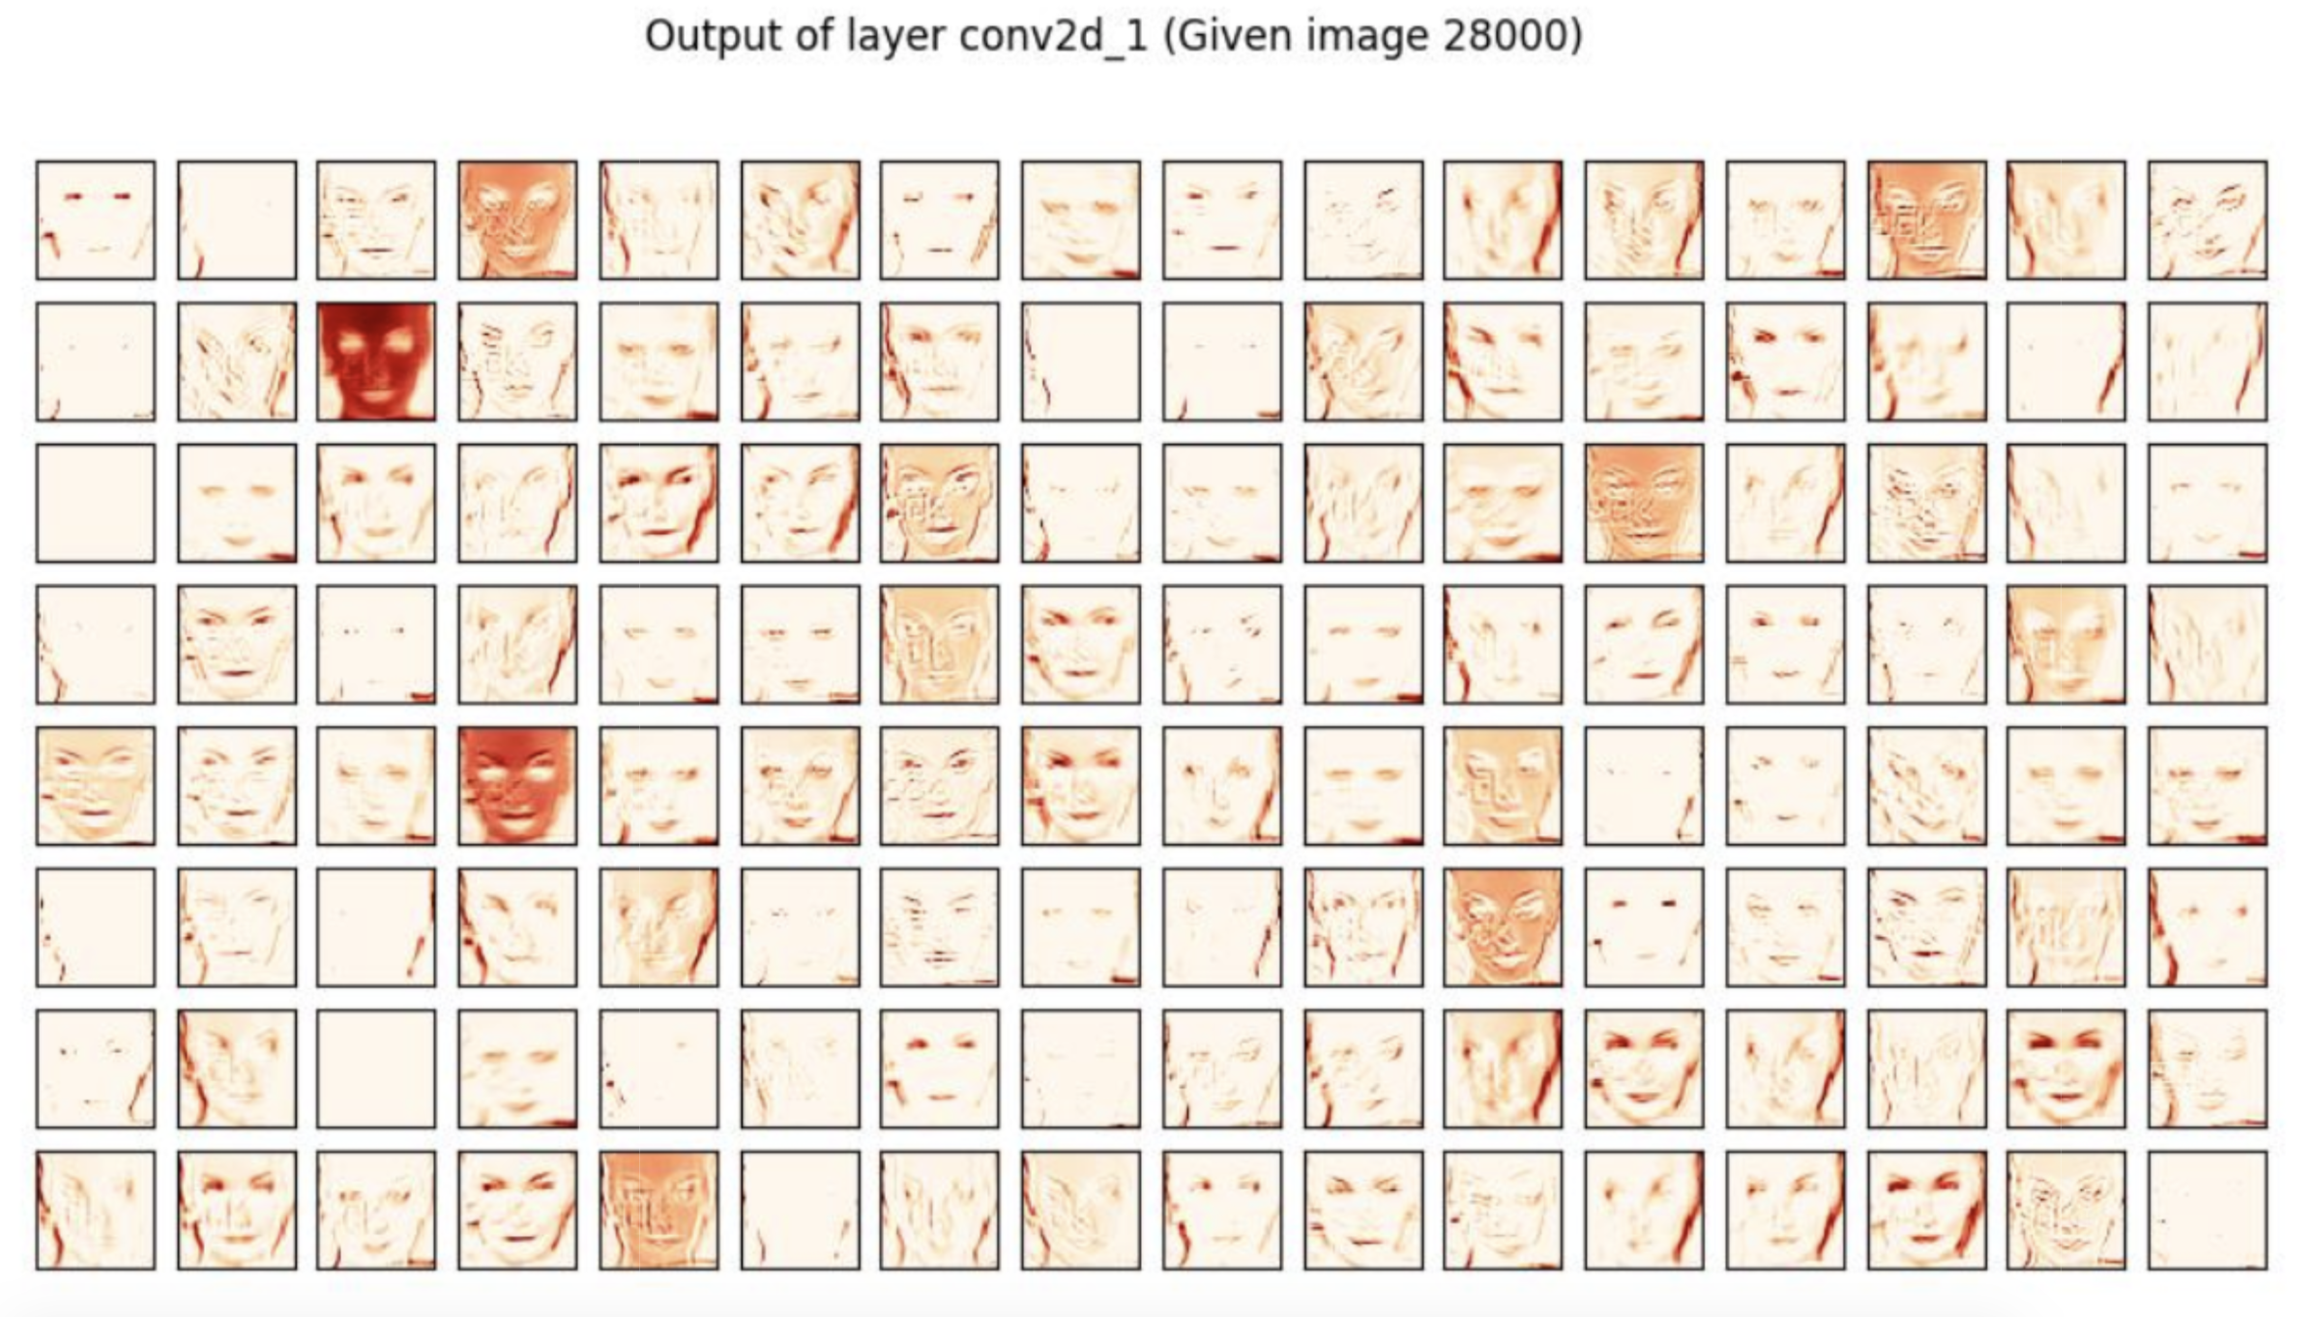
Filter Visualization

Slide 9
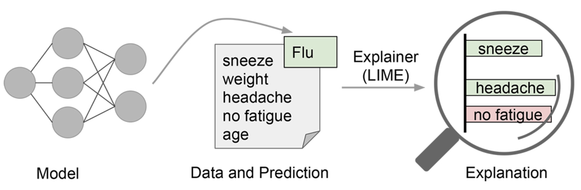
Task-3 Lime
Local Interpretable Model-Agnostic Explanations
To approximate a black-box model by a simple model locally
Ref: "Why Should I Trust You?": Explaining the Predictions of Any Classifier

Slide 10
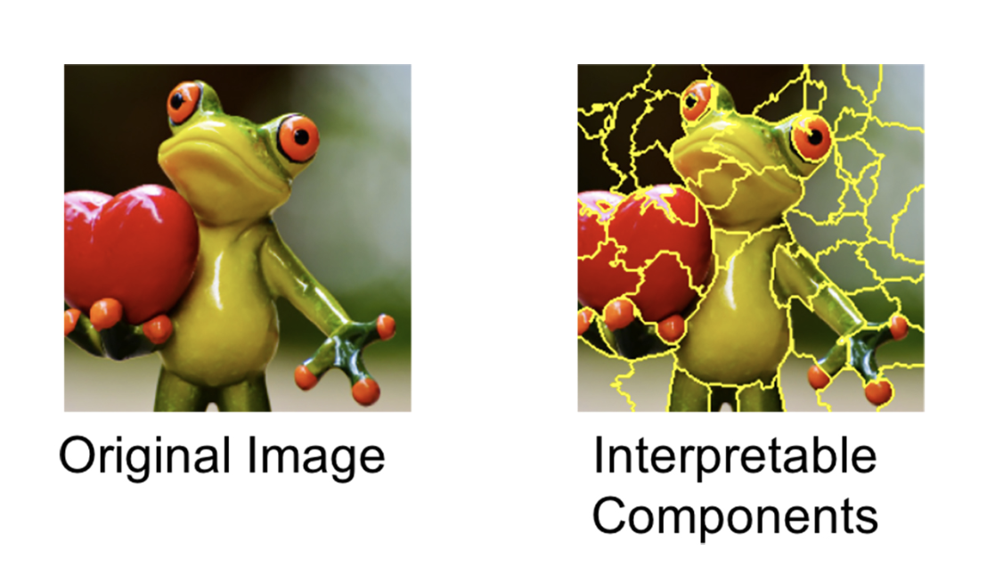
Lime - 1/3

Slide 11
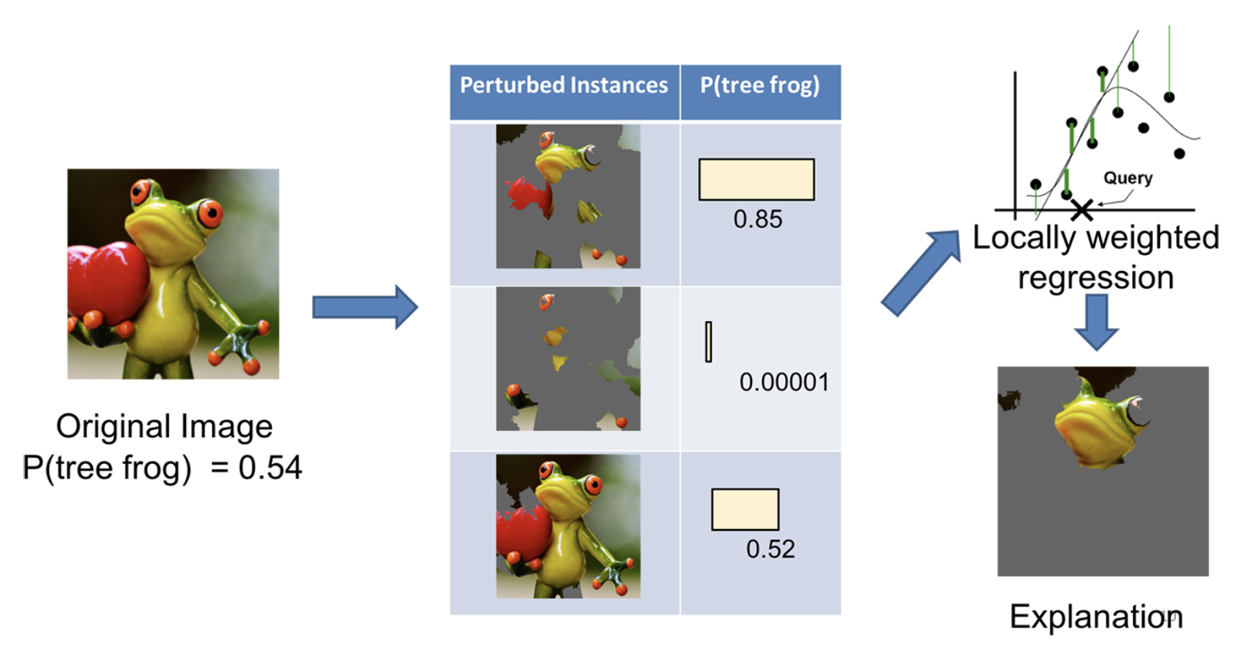
Lime - 2/3

Slide 12
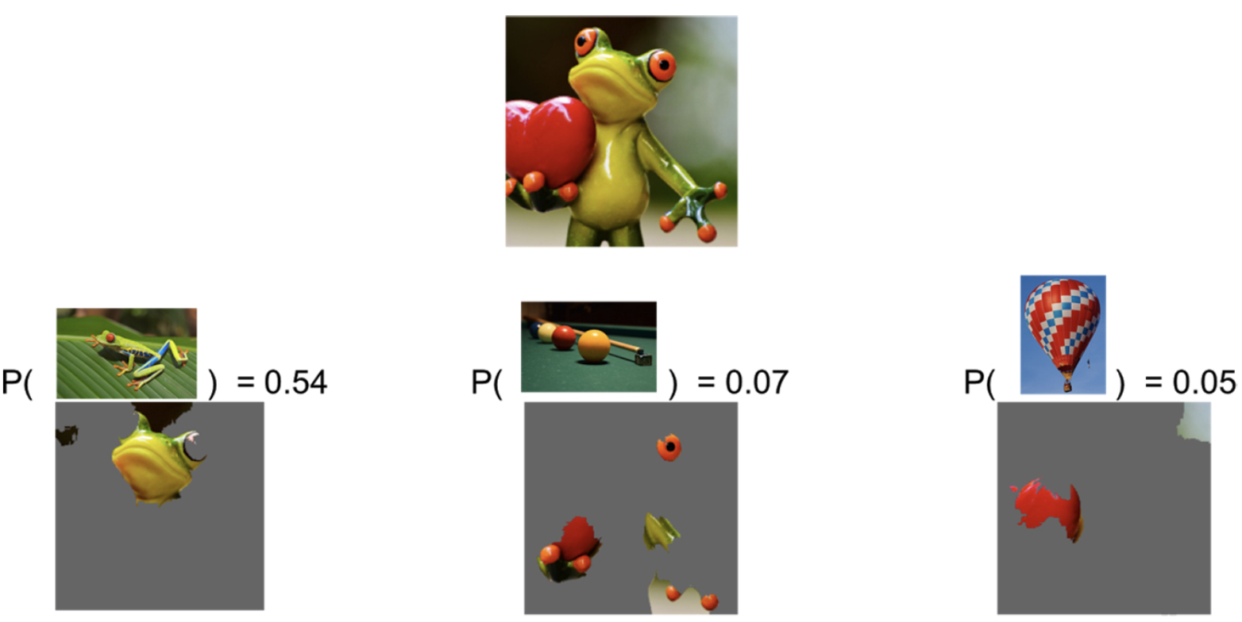
Lime - 3/3

Slide 13



Lime
> pip install lime
Github Repo: https://github.com/marcotcr/lime
Ref: https://goo.gl/anaxvD

Slide 14
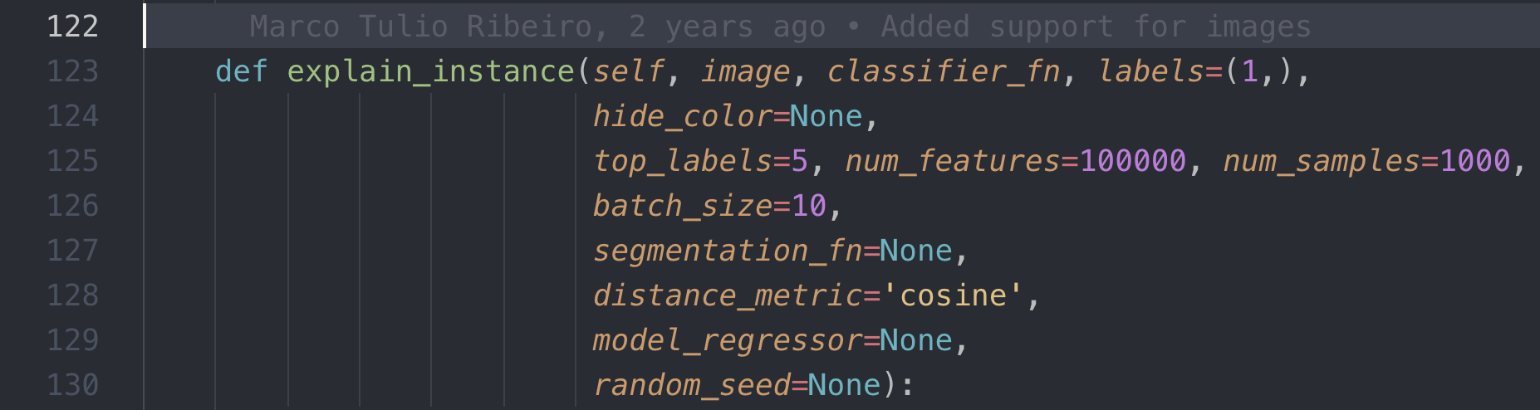
Lime - Hints

Slide 15
Requirements
請使用CNN實作model，建議使用HW3 train好的model
不能使用額外data
請附上訓練好的model (及其參數)至github release或dropbox，並於hw4.sh中寫下載的command（請參照以下網站中方法：http://slides.com/sunprinces/deck-16#/2）
hw4.sh要在10分鐘內跑完
Notes:
能否使用pretrained model (e.g. VGG, ResNet)?

Slide 16
Assignment Regulation
Only Python 3.6 available !!!!
開放使用套件
numpy >=1.14
pandas >= 0.24.1
python standard library
pytorch == 1.0.1
tensorflow == 1.12.0
keras == 2.2.4
matplotlib == 2.1.0
scikit-image == 0.14.2
lime == 0.1.1.33 (Install via pip)
若需使用其他套件，請儘早寄信至助教信箱詢問，並請闡明原因。

Slide 17
Deadline
Github: 2019/04/12 23:59:59 (GMT+8)
助教會在deadline一到就clone所有程式，並且不再重新clone任何檔案
Notes:
deadline是否需要調整？

Slide 18
Policy
github上ML2019SPRING/hw4/裡面請至少包含：
report.pdf
hw4.sh
your python files
model參數 (Make sure it can be downloaded by your script.) (*請將model download到與script相同的位置)
請不要上傳dataset，請不要上傳dataset，請不要上傳dataset

Slide 19
Policy
以下的路徑，助教在跑的時候會另外指定，請保留可更改的彈性，不要寫死
Script usage: bash hw4.sh <training data> <output path/> training data: train.csv 的路徑 After executing your script, there should be
fig1_{0,1,2,3,4,5,6}.jpg (one image for each label class)
fig2_1.jpg
fig2_2.jpg
fig3_{0,1,2,3,4,5,6}.jpg (one image for each label class)
under specified output path, these figures should be identical to the corresponding figures in your report.

Slide 20
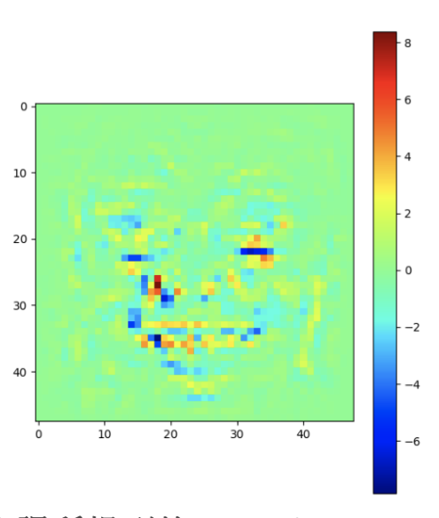
Sample Submission - fig1_3.jpg (高興)

Slide 21
Sample Submission - fig2_1.jpg

Slide 22
Sample Submission - fig2_2.jpg

Slide 23
Sample Submission - fig3_5.jpg (驚訝)

Slide 24
Score - Other Policy
當script格式錯誤，造成助教無法順利執行，請在公告時間內寄信向助教說明，修好之後重新執行所得分數將x0.7。
可以更改的部分僅限syntax及io的部分，不得改程式邏輯或是演算法，至於其他部分由助教認定為主。
reproduced出來的結果若與report上的圖片不相符，該小題分數為零分。
Github遲交一天(*0.7)，不足一天以一天計算，不得遲交超過兩天，有特殊原因請找助教。
Github遲交表單：https://goo.gl/forms/5ctgJjCkgYdDndOh1 遲交請「先上傳程式」至Github再填表單，助教會根據表單填寫時間當作繳交時間。（遲交才必需填寫）

Slide 25
Score - report.pdf
(2%) 從作業三可以發現，使用 CNN 的確有些好處，試繪出其 saliency maps，觀察模型在做 classification 時，是 focus 在圖片的哪些部份？
(3%) 承(1) 利用上課所提到的 gradient ascent 方法，觀察特定層的filter最容易被哪種圖片 activate 與觀察 filter 的 output。
(3%) 請使用Lime套件分析你的模型對於各種表情的判斷方式，並解釋為何你的模型在某些label表現得特別好 (可以搭配作業三的Confusion Matrix)。
(2%) [自由發揮] 請同學自行搜尋或參考上課曾提及的內容，實作任一種方式來觀察CNN模型的訓練，並說明你的實作方法及呈現visualization的結果。
Report template: https://goo.gl/JCijVR

Slide 26
Reminder
Start early!!!
Please do not hand in TA’s sample images.
Remember to fix the random seed in your code to insure that all the result images are reproducible. How to fix Lime’s random seed
The output results should be identical to the corresponding figures in your report.
Please do not directly output saved images. Your script should run through the whole process.

Slide 27
FAQ
若有其他問題，請po在FB社團裡或寄信至助教信箱，請勿直接私訊助教。
助教信箱： ntumlta2019@gmail.com

Slide 28
Link
雲端使用方法：http://slides.com/sunprinces/deck-16#/2）
作業網址：https://ntumlta2019.github.io/ml-web-hw4/
Report template: https://goo.gl/JCijVR
Github遲交表單：https://goo.gl/forms/5ctgJjCkgYdDndOh1

